Slide 1
Sociální psychologie 13
Meziskupinové vztahy
Jan Krása, Katedra psychologie, Pedagogická fakulta, PED MUNI

Slide 2
Dotazy na text o agresi
Kdy a jak vzniká agrese?
Jaké faktory zvyšují pravděpodobnost agresivního chování?
Notes:
2. Desires & beliefs

Slide 3
Dostáváme se ke třetí velké oblasti v sociální psychologii: k tomu, jak na sebe reagují lidé z různých (sociálních) skupin navzájem.

Slide 4
Meziskupinové vztahy
= chování příslušníků jedné skupiny k příslušníkům druhé skupiny
Zvláště se v této oblasti zkoumají meziskupinové konflikty a předsudky.
Tradiční kontext byly např. mezikmenové konflikty.
Současný kontext: multikulturní společnosti velkých měst.

Slide 5
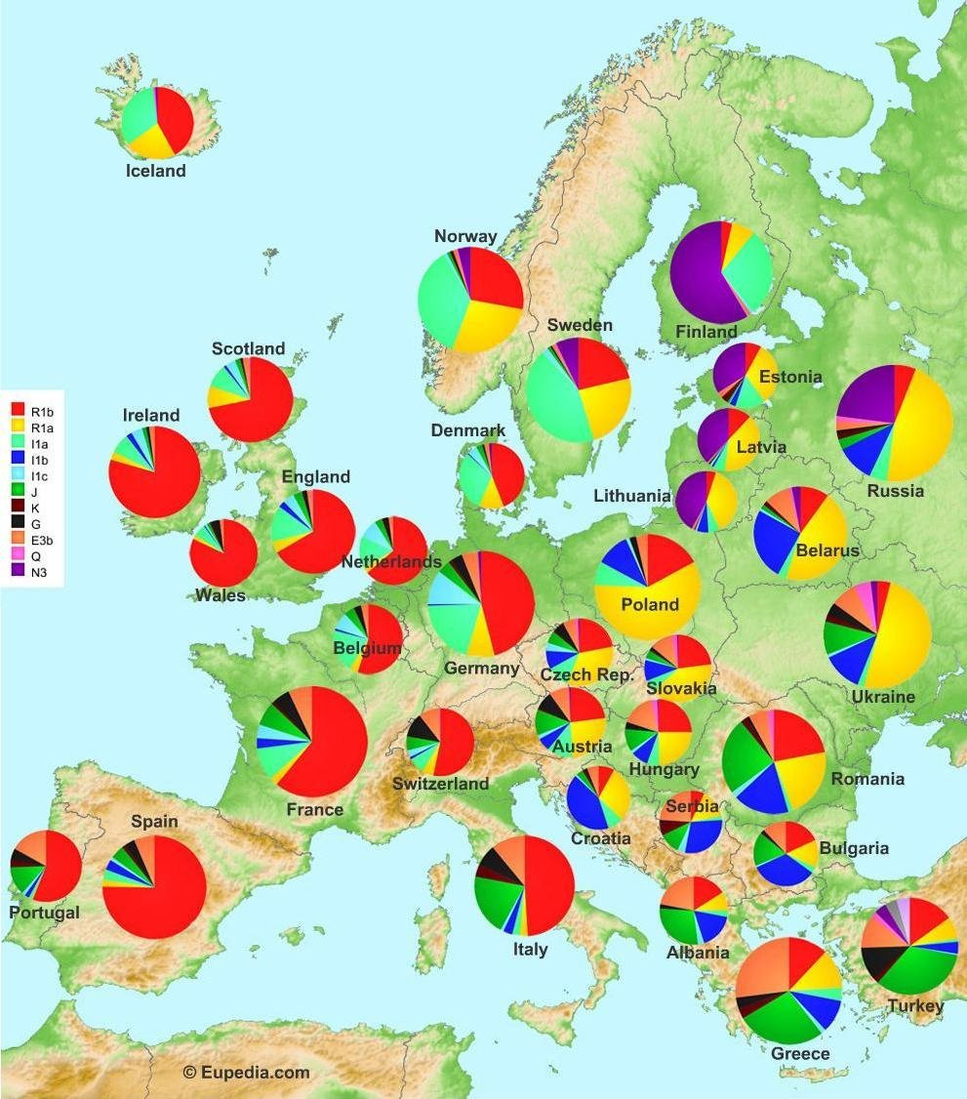
Haploskupiny a národy:
R1B: Celtic, Germanic, Alpine
R1a : Slavs, Kurgan
I1a: Nordic- Viking
I1b: South Slavic
I1c: Germanic / Central-Nordic
J : Mediterranian (Ancient Greeks and Romans)
G : Caucasian
E3b : Balkanic
Q: Hunnic
N : Uralic- Siberian
Kredit: eupedia.com

Slide 6
Meziskupinové vztahy
Častější než otevřené meziskupinové konflikty (KKK, skinheads) jsou různé formy předsudků, tj. zastávání nelichotivých postojů ke členům urč. soc. skupiny či soc. kategorie (rasismus, sexismus, proti soc. třídě, hodnotám a postojům, věku, postižení, náboženství, sexualitě, národnosti, zaměstnání, vzdělání apod.).

Slide 7
Sociální kategorizace
Sociální kategorizace je jeden z nejstudovanějších jevů v sociální psychologii (Hugenberg & Sacco, 2008) a zároveň jeden z nejzákladnějších způsobů, jak se člověk dívá na svět (Ševčíková, 2022).
Kategorizace nám pomáhá sledovat a rozlišovat ostatní a to za využití málo kognitivních zdrojů (pohlaví, etnicita, jiné znaky a symboly).
1. funkce soc. kategorizace je porozumět soc. prostředí.
2. soc. kategorizace reguluje naše chování v různých a vzhledem k různým kategoriím.
3. soc. kategorizace nám pomáhá nalézt naši pozici v soc. prostředí skupině a v hierarchii skupiny.

Slide 8
I když někdo patří do několika soc. kategorií zároveň (pohlaví, etnicita, věk, profese), stejně máme tendenci jej kategorizovat podle té nejrelevantnější, popř. nejvýraznější (pohlaví, barva pleti, věk).
Lišíme se v tom, jaké kategorie jsou pro nás relevantnější.
Máme tendenci zesilovat podobnosti mezi příslušníky členské a nečlenské skupiny a zesilovat rozdíly mezi členskou a nečlenskou skupinou. (Ševčíková, 2022)

Slide 9
Existují nesčetné důkazy o upřednostňování osob z členské skupiny oproti osobám z nečlenské skupiny (Hewstone et al., 2002).
Opět: z hlediska evoluční teorie je to vysvětlitelné.
Výzkum vícenásobné sociální kategorizace, resp. vícenásobné sociální stigmatizace (Ševčíková, 2022).

Slide 10
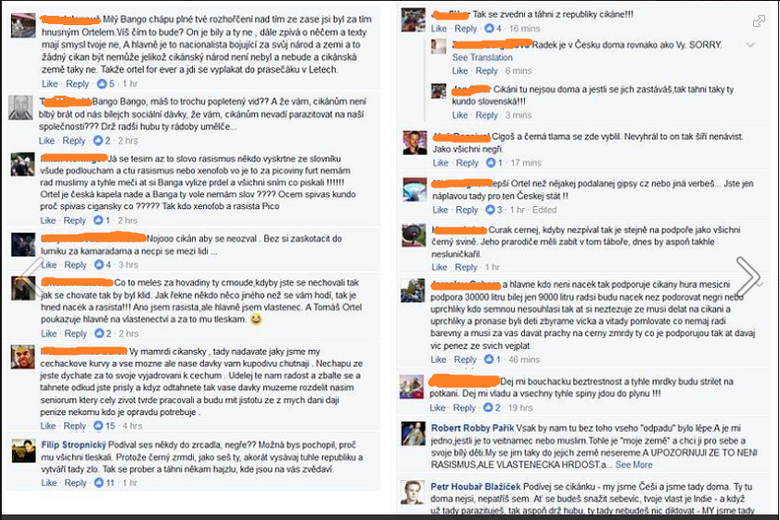
Rasismus a xenofobie (listopad 2016)

Slide 11
1. Teorie autoritářské osobnosti
Kde se předsudek proti nějaké odlišné skupině (opačnému pohlaví, cizincům, jiné společenské třídě, jinému náboženství atd.) bere?
1. Teorie autoritářské osobnosti
Rozšířenou představou je, že předsudek je především osobnostní problém.
Adorno, Frenkel-Brunswick, Levinson & Sanford (1950) vycházeli z psychoanalytické perspektivy: příliš autoritativní rodiče příliš frustrují děti… agresivita proti rodičům je přesměrována na slabší (např. na menšiny). Výsledkem je přílišná uctivost k autoritám a otevřené nepřátelství k menšinám – tzv. autoritářská osobnost.

Slide 12
Teorie autoritářské osobnosti
Z toho plyne ověřitelná hypotéza: Tzn. u osob s autoritářskými postoji bychom měli najít přísnější výchovu v dětství.
Adorno a kol. vyvinuli osobnostní dotazník: F-škálu (fašismus). Dospělí s vysokým skóre měli odlišné dětství a dogmatičtější postoje.
Dále se potvrdil vztah:
Předsudky k etnickým skupinám (Sinha & Hassan, 1975)
Etnocentrismus v Holandsku (Meloen, Hagendoorn, Raaijmakers & Visser, 1988)
Proti ment. postiženým a nemocným AIDS (Hanson & Blohm, 1974)
Sex. agrese mužů vůči ženám (Walker, Rowe & Quinsey, 1993)

Slide 13
Teorie autoritářské osobnosti
Proti této teorii, že se jedná o strukturu osobnosti získanou v dětství, lze namítnout:
1. Se změnou soc. skupiny (např. pracovní sk.) se často mění i postoje, resp. předsudky = tzn. že nás ovlivňují normy soc. skupiny (studenti v liberálních kolejích; Siegel, 1957).
2. Předpojatost vůči černochům v JAR nesouvisela tolik s autoritářstvím (nízké F-skóre), větší vliv měly společenské normy jejich sociální skupiny.
3. Teorie nevysvětluje celkovou uniformnost (jednotnost) většiny předsudků. (srov. nacismus v Německu, skinheadi v různých zemích mají v podstatě totožné struktury předsudků aj.)
4. Předsudky vznikají jako reakce na určitou situaci – velmi rychle na to, aby se šířily společností jen cestou výchovy. (srov. dnešek (2016), kdy se urč. část obyvatel radikalizuje proti migrantům a Islámu – to před deseti lety v podstatě neexistovalo).

Slide 14
2. Teorie obětního beránka
Hovland & Sears (1940) upozornili na to, že 5000 lynčů v USA (mezi lety 1882 a 1930) souviselo s ekonomicko-zemědělskými ukazateli: s ekonomickou recesí a ve špatných letech počet lynčů rostl.
Jak to spolu souvisí?
Hovland & Sears (1940) vyšli z teorie frustrace-agrese (Dollard & kol., 1939). Člověk nemůže zmlátit počasí, agresoři proto namířili svoji agresi proti slabším a dostupnějším cílům.

Slide 15
Teorie obětního beránka
Miller & Bugelski (1948) experiment: muži v táboře se těšili na výlet do města, ten byl zrušen. Měřili před a po postoje k národnostním menšinám. Po frustraci byly postoje k nim mnohem méně příznivé.
Kritika: nestejné výsledky ve výzkumech a fakt, že absolutní míra frustrace má často menší vliv než pociťovaná relativní frustrace, což už souvisí s psychodynamikou dané osobnosti. Navíc tato teorie tvrdí, že agresivní meziskupinové chování je motivováno pouze emocemi (jsem naštvaný, tak se mstím) a nikoli i cíli (chci získat majetek či výhody druhých).

Slide 16
Shrnutí
Problémem předešlých teorií je, že nijak nerozlišují mezi chováním ve skupině a mimo ni. V obou situacích člověk podléhá týmž vlivům: výchově a frustraci. A o vlivu skupiny neslyšíme ani slovo.
Jakkoli podmínky autoritářské výchovy musejí být rozdílné, projevy osob ve skupinách jsou velmi uniformní (srov. oslavu vítězství národního týmu, včetně oslavného rozbíjení věcí a mlácení fanoušků druhého týmu).
To vedlo Henri Tajfela (1978) k tvrzení, že je nutné rozlišovat mezi interpersonálním a meziskupinovým chováním.

Slide 17
Dle Brown, 2006, s. 540-542
1. Interpersonální chování znamená jednat jako jedinec s urč. osobnostními rysy a sklony atd.
2. Meziskupinové chování znamená jednat jako člen určité sociální skupiny (jako saláfistický nebo ultranacionalistický terorista).
V 1. případě jsou individuální rozdíly a konstelace důležitější než různé soc. kategorie, k nimž čl. přísluší.
V 2. případě platí opak: individuální rozdíly jsou méně důležité než např. to, ke které sociální skupině člověk patří. Např. ke které konkrétní náboženské sektě agresor a oběti patří (srov. šíité a sunnité).

Slide 18
Tajfel tvrdil, že soc. chování se bude nacházet kdekoli na kontinuu definovaným těmito dvěma extrémy: interpersonální a meziskupinové chování.
Kde se bude nacházet, záleží na více faktorech:
1. Lehkost s jakou lze identifikovat různé soc. kategorie, resp. soc. skupiny: muži x ženy, barva pleti, druh účesu, oděvu apod., chudí x bohatí atd. Tam, kde je snadné odlišovat kategorie, může chování více tíhnout k meziskupinovému pólu.
2. Jde o skupinové normy. Jsou skupiny, které umožňují individuálnější chování, a skupiny uniformnější (např. dle skupinové koheze).

Slide 19
Skupinové cíle
Užitečné může být podívat se na meziskupinovou interakci z hlediska cílů skupin:
Jsou cíle obou interagujících skupin slučitelné či neslučitelné? Usiluje jedna sk. o něco na úkor druhé? Či jsou jejich cíle odlišné?
Příklady neslučitelných a slučitelných cílů?
Nejznámějším zastáncem tohoto přístupu je Sherif (1966).

Slide 20
Výzkumy z letního tábora
(Sherif & Sherif, 1953) a další
Výběr 12letých chlapců vyloučil předchozí deprivaci či autoritářskou výchovu.
3 letní pobyty (22-24 zkoumaných osob)
Rozděleni do dvou skupin (jednou o sobě vůbec dopředu nevěděli).
To stačilo, aby spontánně z obou stran zazněly návrhy k poměření sil.

Slide 21
Výzkumy z letního tábora
(Sherif & Sherif, 1953) a další
Navození meziskupinového konfliktu: soutěž skupin o jediný pohár.
To vedlo k posunu od vzájemné nezávislosti ke stavu negativní závislosti (ke kompetici, soutěžení).
Ihned se změnilo i chování dětí: nenechali si ujít příležitost k posmívání druhým, i k fyz. potyčkám.
Při hodnocení výkonu vždy nadržovali členům členské skupiny.

Slide 22
Výzkumy z letního tábora
(Sherif & Sherif, 1953) a další
Navození kooperace vedlo taktéž ke změnám v meziskupinovém chování: porouchal se zásobovací vůz a obě skupiny se musely spojit, aby vůz odtáhly do tábora.
Po několika podobných spojujících aktivitách přestali být k druhé skupině tak agresivní a méně protěžovali vlastní skupinu.
Chování se měnilo dle změn meziskupinových vztahů a cílů skupiny. Změny byly příliš rychlé a rozšířené (u všech členů skupiny), než aby je bylo možno přisuzovat osobnostním dispozicím.

Slide 23
Děkuji za pozornost

